Slide 1
Κβαντομηχανική περιγραφή των ατόμων – Δόμηση Περιοδικού Πίνακα
Διαλέξεις 11 & 12 – 21/11/2024

Slide 2
Μια διαδρομή με 7 στάσεις (που πήρε λίγο παραπάνω)
Πυρηνικό μοντέλο ατόμου
Χημικοί Δεσμοί 2
Διαλέξεις 3-8
Η/Μ ακτινοβολία & Ατομικά Φάσματα
Κβαντική Θεωρία – Κυματικός/Σωματιδιακός δυισμός
Διαλέξεις 9-12
Εξίσωση Schrodinger – Ατομικά Τροχιακά
Χημικοί Δεσμοί 1
Αρχή της Δόμησης των ατόμων (Aufbau) - Περιοδικότητα

Slide 3
Μιχάλη, γιατί πρέπει να τα ξέρω αυτά; Πού θα μου χρειαστούν;
Με τη βοήθεια των κβαντικών αριθμών και των κανόνων που σχετίζονται με τη χρήση τους μπορούμε να προβλέψουμε την κατανομή των ηλεκτρονίων σε τροχιακά για κάθε άτομο, μια γνώση που αποτελεί τη βάση για τη πρόβλεψη των χημικών ιδιοτήτων των ατόμων.
Κεντρικές Ιδέες της διάλεξης
Τα ατομικά τροχιακά και οι κβαντικοί αριθμοί συσχετίζονται μεταξύ τους. Με χρήση των κβαντικών αριθμών μπορούμε να κατανέμουμε τα ηλεκτρόνια ενός ατόμου σε τροχιακά.
Τα ηλεκτρόνια καλύπτουν θέσεις σε τροχιακά σύμφωνα με την αρχή της ελάχιστης δυναμικής ενέργειας – πρώτα καλύπτονται τα τροχιακά χαμηλότερης ενέργειας και στη συνέχεια εκείνα υψηλότερης ενέργειας.
Το spin των e⁻ καθορίζει τις μαγνητικές ιδιότητες των στοιχείων. Επειδή μπορεί να λάβει μόνο δύο τιμές, καθορίζει σε μεγάλο βαθμό και τη κατανομή των e⁻ στις στοιβάδες σθένους των στοιχείων.
Σύμφωνα με την αρχή της ανοικοδόμησης (Aufbau) μπορούμε να προσδιορίσουμε την κατανομή των e⁻ για όλα τα στοιχεία του περιοδικού πίνακα και να ομαδοποιήσουμε χημικές συμπεριφορές σύμφωνα με την κατανομή αυτή.

Slide 4
Κβαντικοί Αριθμοί – Κανόνες για την ανάπτυξη των τροχιακών
Κβαντικός Αριθμός | Τι ορίζει; | Τι τιμές παίρνει;
Κύριος (n) | Για το άτομο του υδρογόνου (μοντέλο Bohr), καθορίζει πλήρως την ενέργεια ενός τροχιακού. Για άτομα πολλών ηλεκτρονίων υπάρχει μια διαφοροποίηση. Σχετίζεται και με τη μέση απόσταση ενός ηλεκτρονίου από τον πυρήνα. Όσο μεγαλύτερη η τιμή, τόσο μεγαλύτερη η απόσταση από τον πυρήνα. | n=1, 2, 3, 4,…
Κβαντικός αριθμός της στροφορμής (ℓ) | Σχετίζεται με το «σχήμα» του τροχιακού. Οι τιμές του εξαρτώνται από τις τιμές του κύριου κβαντικού αριθμού n. Η τιμή του ℓ σχετίζεται με γράμματα ως ακολούθως Τροχιακά με την ίδια τιμή n καλούνται φλοιοί (shells) και τροχιακά με την ίδια τιμή n και ℓ υποφλοιοί (subshells). Πχ. ο φλοιός με n=2 έχει δύο υποφλοιούς με ℓ=0 και ℓ=1. | ℓ=0…(n-1) πχ. Για n=1, ℓ=0 ενώ για n=3, ℓ=0, 1, 2

Slide 5
Κβαντικοί Αριθμοί – Κανόνες για την ανάπτυξη των τροχιακών
Κβαντικός Αριθμός | Τι ορίζει; | Τι τιμές παίρνει;
Μαγνητικός κβαντικός αριθμός (m_{ℓ}) | Περιγράφει τον προσανατολισμό του τροχιακού στο χώρο. Εντός του ίδιου υποφλοιού, η τιμή του m_{ℓ} εξαρτάται από την τιμή του ℓ. Για κάθε ℓ υπάρχουν 2ℓ+1 ακέραιες τιμές του m_{ℓ}, ως ακολούθως: Πχ. Αν ℓ=0, τότε υπάρχει 2ℓ+1 = 2×0+1 = 1 τιμή του m_{ℓ}, η m_{ℓ}=0 Αν ℓ=1, τότε υπάρχουν 2ℓ+1 = 2×1+1 = 3 τιμές του m_{ℓ}, οι m_{ℓ}=-1, 0, +1 | m_{ℓ}=-ℓ, (-ℓ+1)…0…(ℓ+1), ℓ πχ. Για ℓ=0, m_{ℓ}=0 ενώ για ℓ=2, m_{ℓ}=-2, -1, 0, 1, 2
Κβαντικός αριθμός του spin (m_{s}) | Τα ηλεκτρόνια γύρω από το άτομο συμπεριφέρονται σαν μικροσκοπικοί μαγνήτες. Αυτό συμβαίνει γιατί έχουν μια ιδιοπεριστροφή και σύμφωνα με την κλασική Η/Μ θεωρία κάθε περιστρεφόμενο φορτίο παράγει ένα μαγνητικό πεδίο. Για αυτό το λόγο είναι υποχρεωτική η εισαγωγή ενός τέταρτου κβαντικού αριθμού για την πλήρη περιγραφή της κβαντικής κατάστασης ενός ηλεκτρονίου. | $+\frac{1}{2}$, $−\frac{1}{2}$

Slide 6
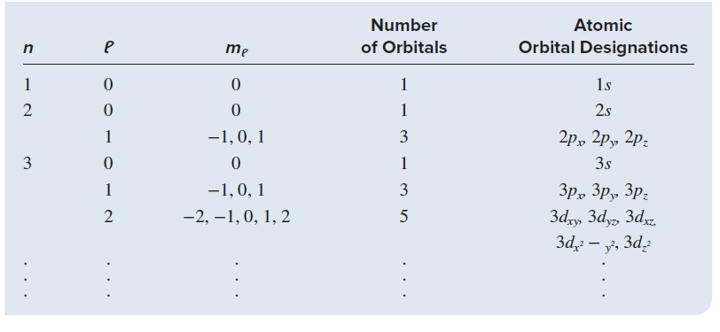
Κβαντικοί Αριθμοί – Κανόνες για την ανάπτυξη των τροχιακών
Αριθμός τροχιακών
Συμβολισμός τροχιακών

Slide 7
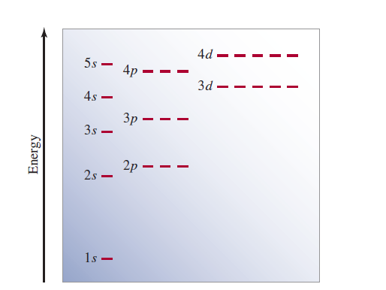
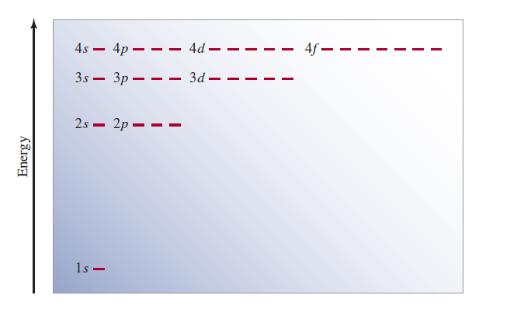
Ενέργειες ατομικών τροχιακών
Διάγραμμα ενεργειακών επιπέδων για το Υδρογόνο – Ενεργειακά επίπεδα εξαρτώνται μόνο από την τιμή του n.
Διάγραμμα ενεργειακών επιπέδων για πολυηλεκτρονιακά άτομα – Ενεργειακά επίπεδα εξαρτώνται μόνο από την τιμή του n και του ℓ.

Slide 8
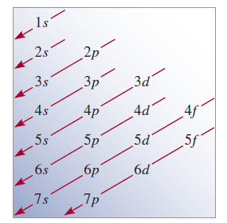
Ενέργειες ατομικών τροχιακών – Μνημονικός κανόνας

Slide 9
Συμπλήρωση ατομικών τροχιακών – Σημειολογία
Σημειώνει τον αριθμό των ηλεκτρονίων στο τροχιακό (ή υποφλοιό)
$${1s}^{1}$$
Σημειώνει τον κύριο κβαντικό αριθμό n
Σημειώνει τον κβαντικό αριθμό της στροφορμής ℓ

Slide 10
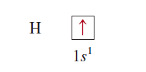
Συμπλήρωση ατομικών τροχιακών – Διαγραμματική απεικόνιση
Το κουτί αναπαριστά ένα τροχιακό
Το στοιχείο του οποίου την ηλεκτρονιακή κατανομή σχεδιάζουμε βρίσκεται στα αριστερα
Το βέλος δείχνει τη φορά του spin.
Το τροχιακό με τα ηλεκτρόνια του τοποθετούνται κάτω από το κουτί.

Slide 11
Συμπλήρωση ατομικών τροχιακών – Απαγορευτική Αρχή
Γενική Διατύπωση: Δύο ή περισσότερα σωματίδια με spin μισού ακεραίου δεν μπορούν να καταλαμβάνουν την ίδια κβαντική κατάσταση, σε ένα σύστημα που υπακούει στους νόμους της κβαντομηχανικής.
Διατύπωση για τα άτομα: Δύο ή περισσότερα ηλεκτρόνια που βρίσκονται δεσμευμένα σε ένα άτομο δεν μπορούν να χαρακτηρίζονται από τους ίδιους 4 κβαντικούς αριθμούς.

Slide 12
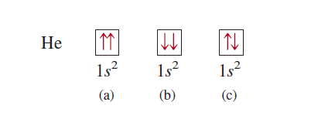
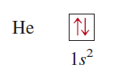
Συμπλήρωση ατομικών τροχιακών – Απαγορευτική Αρχή
Ποια από τις παρακάτω τρεις εναλλακτικές επιλογές για το 1s² υπακούει στην απαγορευτική αρχή;

Slide 13
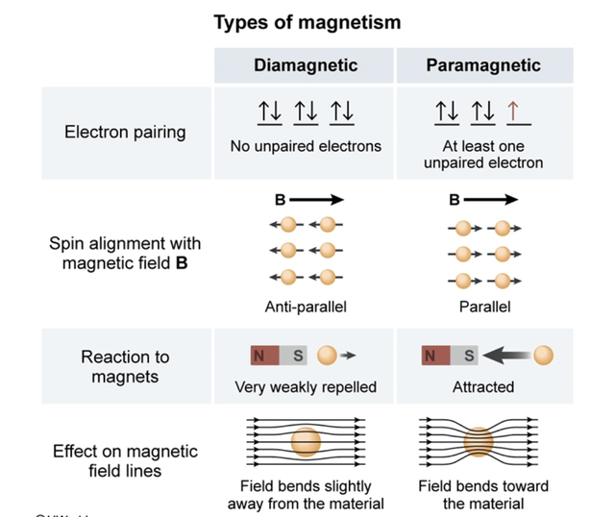
Συμπλήρωση ατομικών τροχιακών – Μαγνητισμός
Εφόσον τα ηλεκτρόνια, εξαιτίας του spin, συμπεριφέρονται ως μικροσκοπικοί μαγνήτες, οι μαγνητικές ιδιότητες των στοιχείων εξαρτώνται από το spin των εξώτερων ηλεκτρονίων τους και ιδιαίτερα από το αν διαθέτουν μη συζευγμένα ηλεκτρόνια.
Υπάρχουν δύο είδη μαγνητικών υλικών, τα παραμαγνητικά και τα διαμαγνητικά.
Παραμαγνητικά είναι τα υλικά (στοιχεία, ενώσεις ή μέταλλα) που διαθέτουν ασύζευκτα ηλεκτρόνια και έλκονται από έναν μαγνήτη.
Διαμαγνητικά είναι τα υλικά που δεν διαθέτουν ασύζευκτα ηλεκτρόνια και απωθούνται από έναν μαγνήτη.

Slide 14
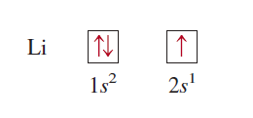
Συμπλήρωση ατομικών τροχιακών – Μαγνητισμός
Ποιο από τα παρακάτω στοιχεία είναι παραμαγνητικό και γιατί; Εξηγήστε.
Ποιο είναι διαμαγνητικό; Εξηγήστε.

Slide 15
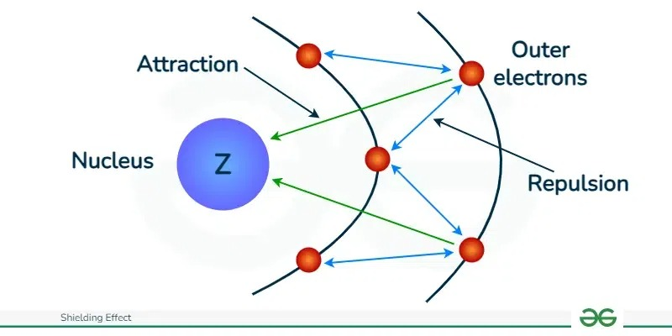
Συμπλήρωση ατομικών τροχιακών – Προάσπιση (Shielding)
Γιατί στα πολυηλεκτρονιακά άτομα δεν βρίσκονται οι ενέργειες των 2s-2p (3s-3p-3d κλπ.) τροχιακών στην ίδια στάθμη όπως στο άτομο του Υδρογόνου;
Αρχικά, αν συγκρίνουμε τις ηλεκτρονιακές δομές 1s²2s¹ και 1s²2p¹ θα παρατηρήσουμε ότι και στις δύο περιπτώσεις το τροχιακό 1s είναι συμπληρωμένο με δύο ηλεκτρόνια. Επειδή τα 2s και 2p τροχιακά είναι μεγαλύτερα σε μέγεθος από το 1s, ένα ηλεκτρόνιο θα περνά περισσότερο χρόνο σε αυτά σε σχέση με το χρόνο που περνά από στο 1s (έχει να καλύψει μεγαλύτερη απόσταση κατά την περιφορά του). Παράλληλα, επειδή τα 1s ηλεκτρόνια βρίσκονται σε κοντινότερη απόσταση από τον πυρήνα, η απωστική δύναμη που του ασκούν είναι μεγαλύτερη από την ελκτική δύναμη που ασκεί ο πυρήνας. Δηλαδή, τα εσωτερικά ηλεκτρόνια, θωρακίζουν τον πυρήνα από την ηλεκτροστατική έλξη των εξώτερων ηλεκτρονίων και μεγαλώνουν την απόσταση τους από αυτόν. Παράλληλα, έχουμε δει από το σχήμα των τροχιακών, ότι τα s τροχιακά έχουν μεγαλύτερη ηλεκτρονιακή πυκνότητα από τα p. Άρα, παρότι μπορεί να βρίσκονται στον ίδιο φλοιό, τα s ηλεκτρόνια είναι πάντα πιο «διεισδυτικά» από τα p, δηλαδή τα s είναι λιγότερο θωρακισμένα από την επίδραση του πυρήνα σε σχέση με τα p και έλκονται περισσότερο από αυτόν.

Slide 16
Συμπλήρωση ατομικών τροχιακών – Προάσπιση (Shielding)
Γιατί στα πολυηλεκτρονιακά άτομα δεν βρίσκονται οι ενέργειες των 2s-2p (3s-3p-3d κλπ.) τροχιακών στην ίδια στάθμη όπως στο άτομο του Υδρογόνου;
Πρακτικά, για τον ίδιο κύριο κβαντικό αριθμό, η διεισδυτική δύναμη ελαττώνεται με αύξηση του κβαντικού αριθμού της στροφορμής, όποτε
Και επειδή η σταθερότητα ενός ηλεκτρονίου εξαρτάται από τη δύναμη της έλξης που το ασκεί ο πυρήνας, είναι λογικό τα s ηλεκτρόνια να είναι σε χαμηλότερη στάθμη ενέργειας από τα p ηλεκτρόνια ή, πιο απλά, περισσότερη ενέργεια απαιτείται για την απομάκρυνση ενός ηλεκτρονίου από ένα s τροχιακό σε σχέση με την ενέργεια που απαιτείται για την απομάκρυνση του από ένα p τροχιακό.

Slide 17
Συμπλήρωση ατομικών τροχιακών – Κανόνας του Hund
Καθώς συμπληρώνουμε τα τροχιακά των πρώτων στοιχείων, φτάνοντας στο Β έχουμε να τοποθετήσουμε ένα ηλεκτρόνιο σε ένα p τροχιακό. Επειδή είναι ισοδύναμα, δεν παίζει ρόλο σε ποιο θα το βάλουμε.
Τι κάνουμε όμως για το αμέσως επόμενο, για τον C?
Πρέπει να βάλουμε το δεύτερο ηλεκτρόνιο συζευγμένο ή ασύζευκτο;
Αν είναι ασύζευκτο με παράλληλο ή αντιπαράλληλο spin;

Slide 18
Συμπλήρωση ατομικών τροχιακών – Κανόνας του Hund
Κανόνας του Hund: Η πιο σταθερή διάταξη των ηλεκτρονίων στους υποφλοιούς είναι αυτή με τα μέγιστο αριθμό παράλληλων spin.

Slide 19
Συμπλήρωση ατομικών τροχιακών – Αρχή της Ανοικοδόμησης
Όπως τα πρωτόνια προστίθενται ένα προς ένα για το σχηματισμό των στοιχείων, έτσι και τα ηλεκτρόνια προστίθενται ένα προς ένα στα ατομικά τροχιακά.

Slide 20
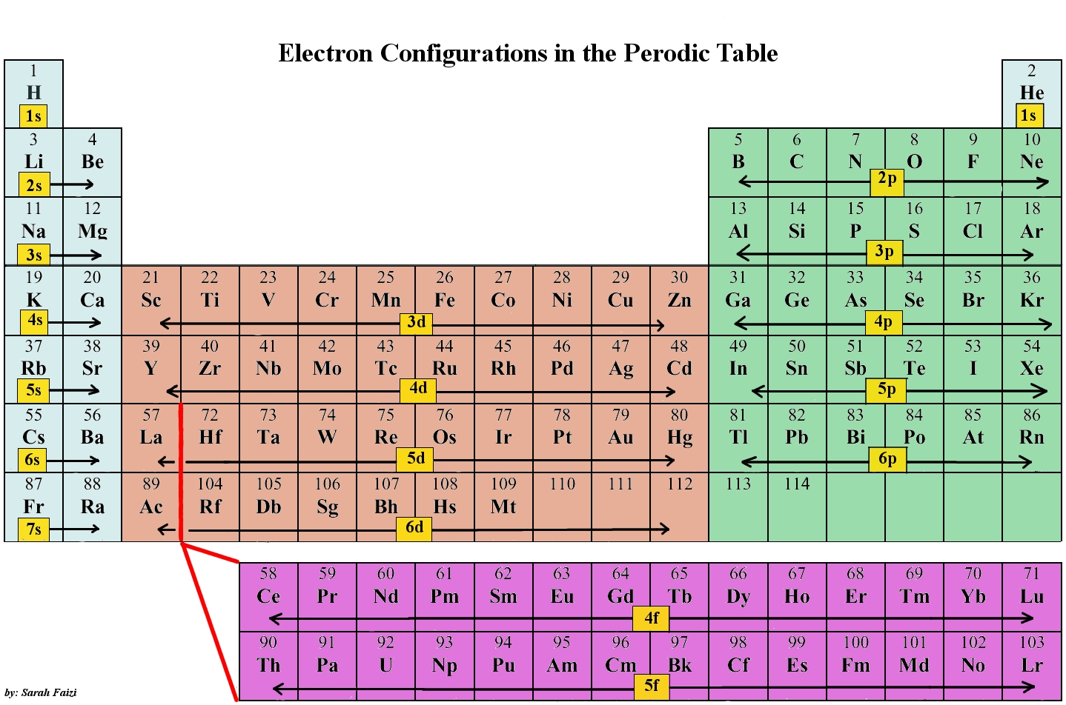

Slide 21
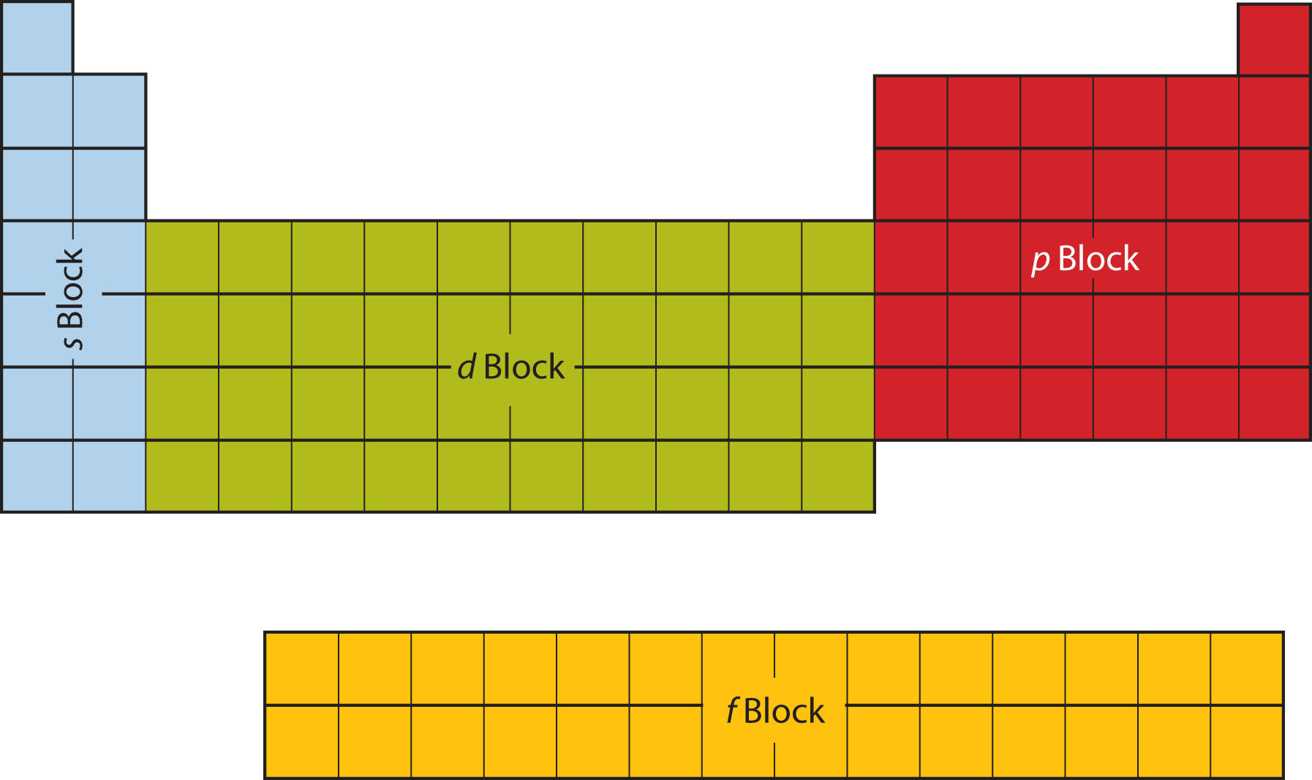

Slide 22
